Slide 1

中平國中107-2【一月份】導師會報 1080104
學務處

Slide 2
建議事項
在本學期第三次午餐會議時，相關議題有提出討論。
會議決議:
維持每個月二次蔬食日(星期三)，主食調整可以是炒麵、油飯、焗烤麵等，觀察班級後續反應再另行討論。

Slide 3
活動預告
諸事如意-己亥吉祥迎春賀新年-師生揮毫寫春聯
時間:1/7(一)升旗時間
對象:七、八年級全體同學
地點:風雨操場(開幕)、穿堂(全日體驗)
鼓勵師生自行利用下課時間參與春聯書寫體驗!!

Slide 4

訓育組

Slide 5

畢冊導師團拍
今日導師會報結束後，將進行七、八年級導師團照拍攝，敬邀老師移步至一樓大川堂(有階梯)合影。
本學年度畢冊需要您們
的美照，萬分感激!

Slide 6

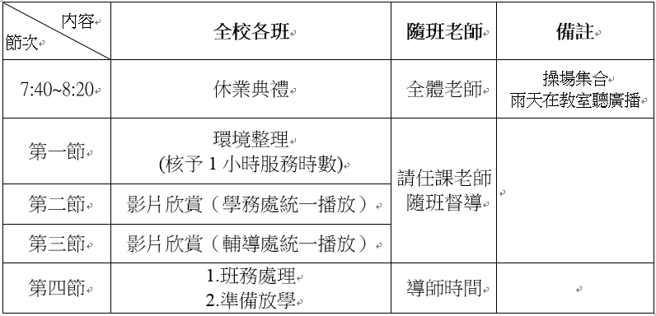

【共同事項】
1/14(一) 不進行朝會
請各班自行運用
1/18(五)休業式
風雨操場集合

Slide 7

【共同事項】
若還需未滿6小時通知單可至訓育組領取
【服務學習】
本學期採計時間 : 107/8/1~108/1/31
未達6小時同學，可利用寒假時間補齊時數
(1/31前歸入上學期)，謝謝辛苦的導師!
寒假期間若欲進行校外服務，一樣需先申請再服務，但申請表僅需完成「家長簽章」與「訓育組核章」即可。服務完畢將認證表(需有服務單位核章並完成心得)與護照繳回訓育組即可完成認證。

Slide 8


【共同事項】
【中平荷風23】
校刊將開始徵稿至108年3月08日（星期五）
敬邀鈞長、主任與老師，分享值得大書特書的內容化為文字或圖片！學生之作品獲刊登者，敘嘉獎乙次。
本學期荷風改為自由徵稿，各班投稿入選達5件者，獲便服日一次；入選10件獲便服日兩次並於朝會公開表揚，便服日次數以此類推。請導師鼓勵同學踴躍投稿。詳情請參閱中平荷風徵稿計畫
暫定荷風每本120-100元(不足款項將尋求贊助)
懇請導師協助鼓勵學生支持與購買，感謝老師!

Slide 9

【七 八年級】【社團活動】
已完成聯課活動敘獎事宜!
108/1/11 (五)為本學期聯課活動
最後一次上課，謝謝老師們!
社團開課內容調查表已寄至社團老師信箱，請老師們協助於1/4(五)前填寫寄回，若未收到請洽訓育組827。已繳交的老師若需修改社團開課內容，請於1/11(五)前聯繫訓育組，謝謝老師。
1月18日(五)第二節將進行107學年度下學期籃球、熱舞、足球社社員甄選，欲參加同學請於1/14中午前繳交報名表。

Slide 10
【七 八年級】【校外教學】
1月7日(星期一)將發放七、八年級校外教學報名表，預計1月14日(星期一)收回，以利統計人數製繳費單，費用將與下學期2、3月份午餐費合併繳交。請導師協助指導同學收齊報名表於1/14前繳交，謝謝老師，也感謝總務處出納組協助製單。

Slide 11

【九年級】畢冊相關事務
畢冊編委製作期間，各班導師可以給予服務時數，建議6小時。
1/18 (五)下午將進行全校教職員大團照，敬邀老師們踴躍參加，留下您的帥氣英姿與美麗倩影。

Slide 12

【九年級】畢旅
1/15-17(二~四)畢業旅行
7:00出發。
感謝教務處規劃留校學生課程與師資，感謝903班提供教室。
1/11(五)
8:00師長行前說明會於四樓會議室。
1/11(五)第七節
學生行前說明會於風雨操場。

Slide 13
生教組
【寒假假期安全宣導】
相關訊息置於校網，請導師協助宣導

Slide 14
生教組
【校園安全會議】
日期:108年1月4日
1.落實校園安全自我防護
2.配合操場翻新工程校園管理
3.加強寒假假期間校園安全維護

Slide 15

生教組
請導師多加關注學生平常行為!!

Slide 16
107學年度體育組寒假暨下學期行事曆
一月份~寒假
1/14 回收體育借用證
1/21~23 新生盃男子籃球賽(新北市)
1/21~24 大誠高中籃球邀請賽(台北市)
1/23~26 明日之星籃球錦標賽(新北市)
1/21~25 女子籃球隊寒假集訓
1/21~25 舉重隊移地訓練(台中)
1/21~23 飛鏢隊寒假集訓
1/24 飛鏢隊移地訓練(新北市)

Slide 17
107學年度體育組寒假暨下學期行事曆
下學期預定比賽活動
(校內)
3月份 七年級投籃比賽
4月份 中平盃飛鏢賽(午休、放學)
7、8年級跳遠擂台賽
5月份 八年級排球比賽
九年級西瓜盃籃球比賽

Slide 18
107學年度體育組寒假暨下學期行事曆
下學期預定比賽活動
(校外)
2月份 107學年度全國師生盃飛鏢錦標賽
107學年度新北市中學運動會
3月份 新北市大隊接力競賽(7年級)
4月份 全國中等學校運動會(高雄)
5月份 新北市樂活跳繩擂台賽(7年級)

Slide 19
107學年度校慶運動會建議回覆
建議一: 趣味競賽雖是雨天備案，但直到前一天才發現選手未要求事先選出，也沒練習過，雖幸運地沒使用到雨備，但能希望改進。
回覆一:對於未來的賽事將會提前規畫準備及告知，並能清楚地傳達比賽的相關辦法。
建議二:建議會前賽的時間宜再斟酌，避免影響到正常上課時間(EX:800接力在星期四第五節)
回覆二:原本訂定12/6下午第五節到第七節安排校慶預演，因跑道工程的期程變更，校慶運動會方式臨時變更，故安排比賽時候將12/6下午第一節課變為比賽時間，第六、七兩節為預演。未來會盡量避免使用課程時間進行比賽。

Slide 20
衛生組-校園整潔
本學期期末大打掃請各班加強清潔，開放各類資源垃圾回收，結業式當日各班請將內外掃具放置教室內，以免風吹雨打造成損壞或遺失。
1/18(五)導師時間衛生組會到班檢查，重點為教室及後陽台環境整潔、垃圾桶及資源回收籃是否清空、掃具放置教室內。
寒假輔導(1/21-25)垃圾場、資源回收室開放時間為12:05~12:15。
麻煩各辦公室冰箱之物品，請於放假前提前清理，在1/17(四)中午將廚餘給午餐廠商處理，以免造成下學期開學無冰箱可用之窘境。

Slide 21
衛生組
衛生組開放寒假進行銷過及愛校服務，每天共10名，時間為1/21(一)、1/22(二)、1/23(三)、1/24(四)、1/29(二)、1/30(三)、1/31(四)共七天，9:00-11:30，核發2.5小時服務時數。
107學年度第一學期整潔評分於1/4(五)結束，感謝各位導師協助維護校園整潔。
寒假85210健康自主管理表於2/17(五)收回至健康中心。
1/17(四)段考日下午第六節，七、八年級在教室進行健康促進及環境教育影片欣賞。

Slide 22
衛生組
請導師協助弱勢學生申請107-2早午餐補助，並協助填妥申請表，於2/15(五)前繳回衛生組。
關於申請午餐退餐部分，再次提醒以免影響權益，感謝老師們的配合:
個人部分-請公、事假停餐須於停餐日三日前申請，病假、喪假停餐：先通報衛生組停餐，退費金額為通報日的翌日起至截止日止。
團體部分-請於停餐前三個工作日持｢午餐停餐退費申請表（如附件一）｣提出申請。

